Slide 1
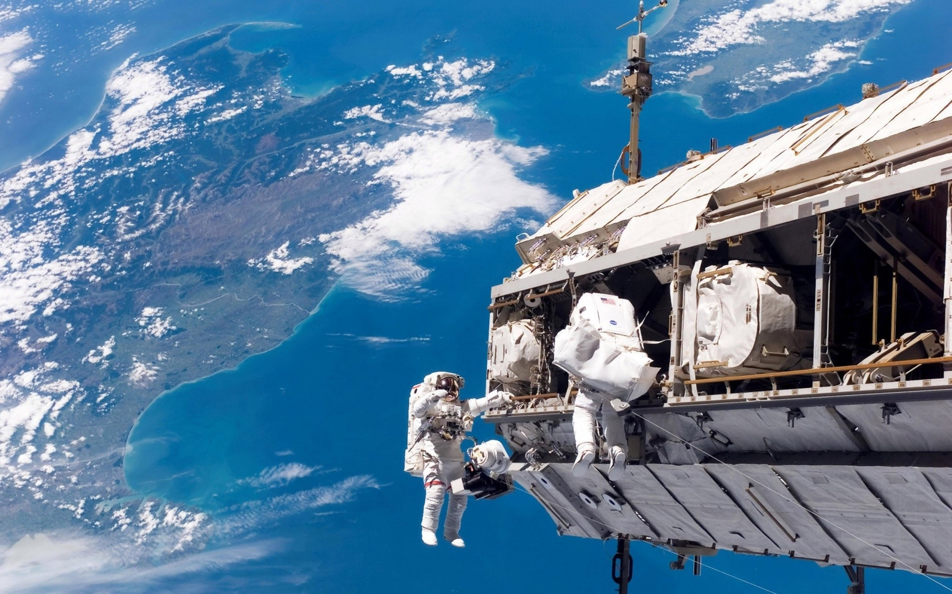

Slide 3
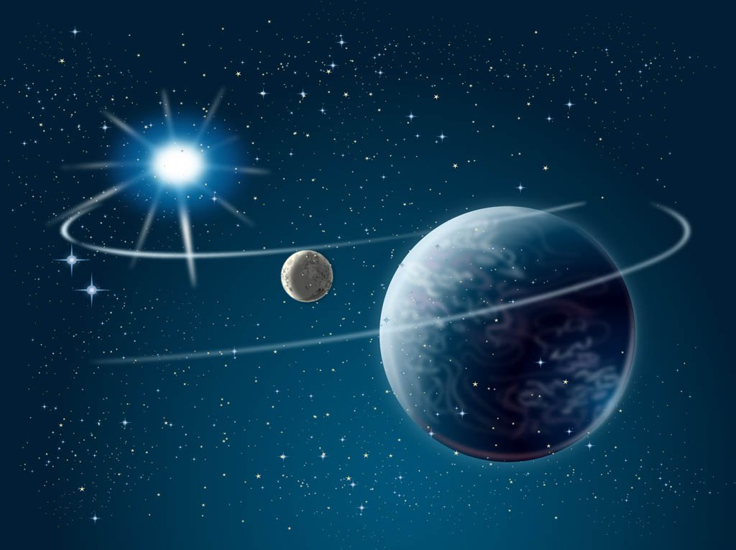
Игра
«Звездные дали»

Slide 4
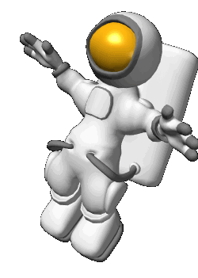
Ход игры «Звездные дали»
Представление команд
Разминка
Выполнение заданий по командам
Подведение итогов

Slide 5
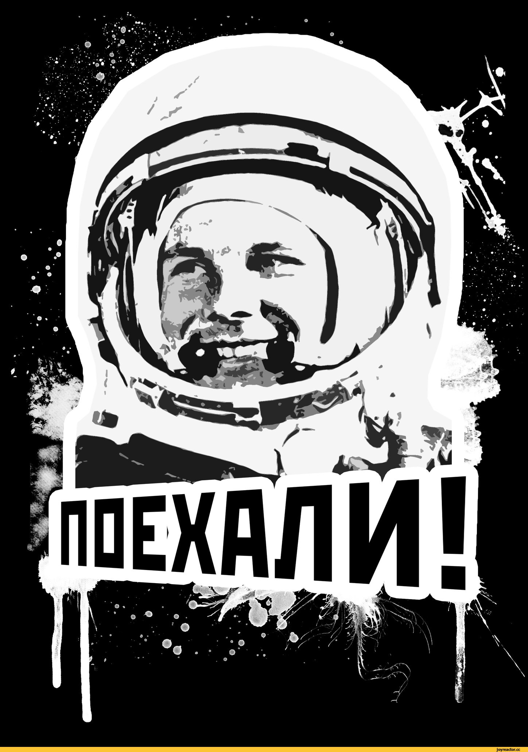

Slide 6
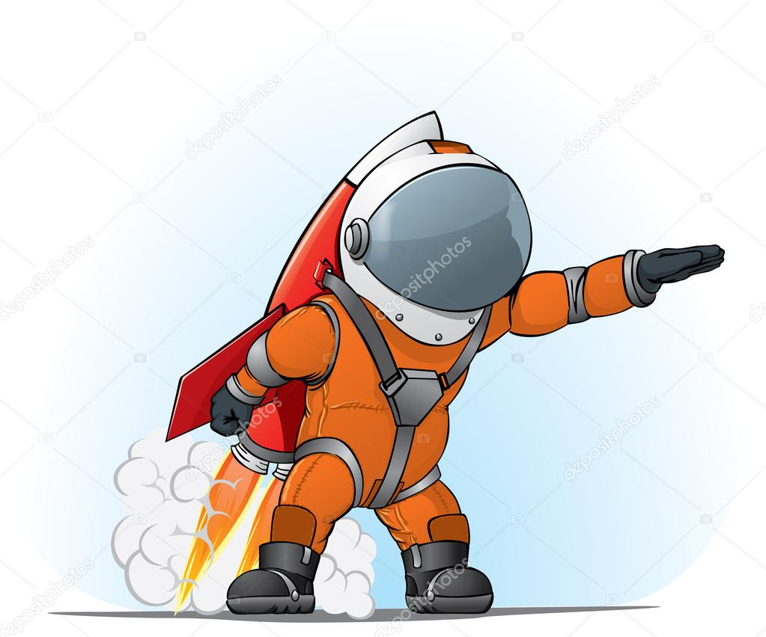
Представление команд

Slide 7
Каждой команде необходимо вспомнить как можно больше фразеологических оборотов
на тему космоса, неба, звезд, луны или солнца или где задействованы эти слова
Время на выполнение 3 минуты!
Разминка

Slide 8
Выполнение заданий
Основная цель команд — отвечать на вопросы и зарабатывать как можно большее число очков
Команды отвечают по очереди, капитан команды решает, кто будет оглашать ответ на вопрос
Если спустя 20 сек команда не может дать правильный ответ, право ответа предоставляется другой команде, которая готова ответить. Готовность команды ответить определяется по поднятой руке. Если она правильно отвечает, то получает ½ от стоимости вопроса.

Slide 9
История космонавтики | 10 | 20 | 30 | 40 | 50
Известные космонавты | 10 | 20 | 30 | 40 | 50
Космические корабли | 10 | 20 | 30 | 40 | 50

Slide 10
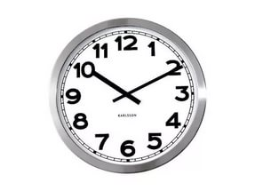
История космонавтики 10
Сколько времени длился первый космический полет?
108 минут

Slide 11
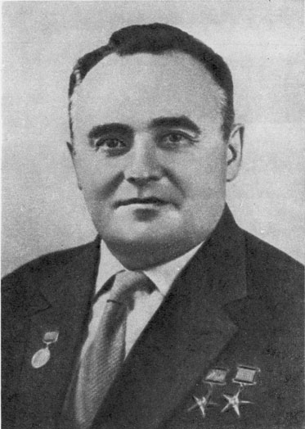
История космонавтики 20
Назовите выдающегося конструктора ракет, с именем которого связаны первые наши победы в освоении космоса?
Академик
Сергей Павлович Королев

Slide 12
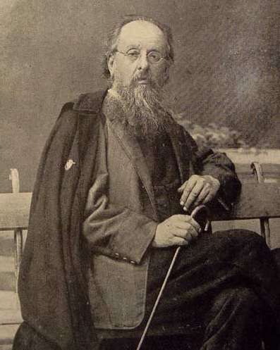
История космонавтики 30
Кто из ученых нашей страны является основоположником космонавтики?
Константин Эдуардович
Циолковский

Slide 13
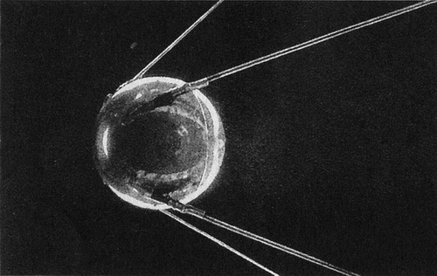
История космонавтики 40
В каком году был запущен первый искусственный спутник Земли?
4 октября 1957 года

Slide 14
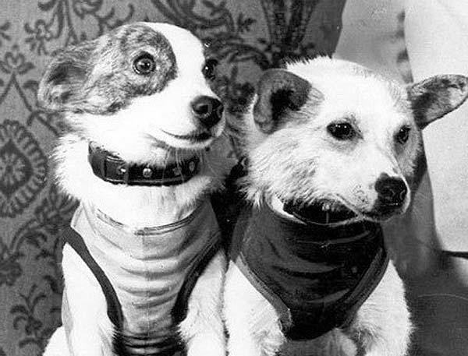
История космонавтики 50
В каком году был совершён первый в истории орбитальный полёт в космос живых существ с успешным возвращением на Землю?
19 августа1960 года на корабле «Спутник-5» этот полёт совершили собаки Белка и Стрелка

Slide 15
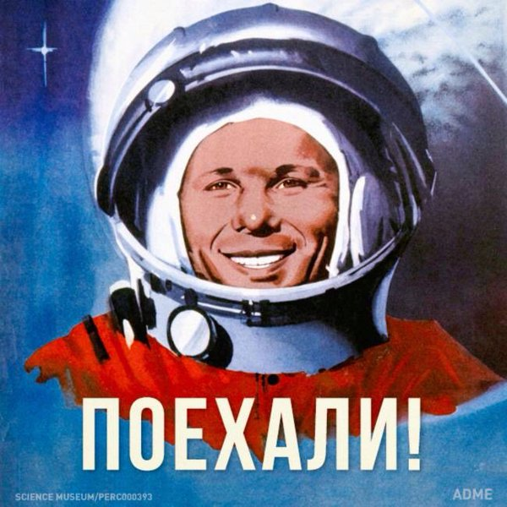
Известные космонавты 10
Фраза Гагарина ставшая крылатой после его полёта

Slide 16
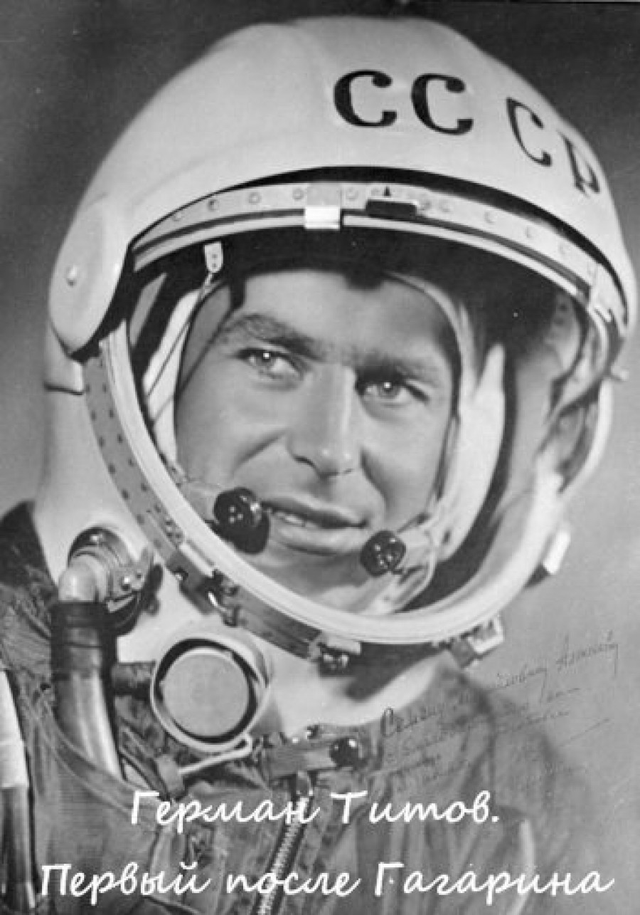
Известные космонавты 20
Имя напарника
и дублёра первого космонавта
Герман Титов

Slide 17
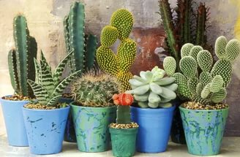
Известные космонавты 30
Что
коллекционировал
Гагарин?
Кактусы

Slide 18
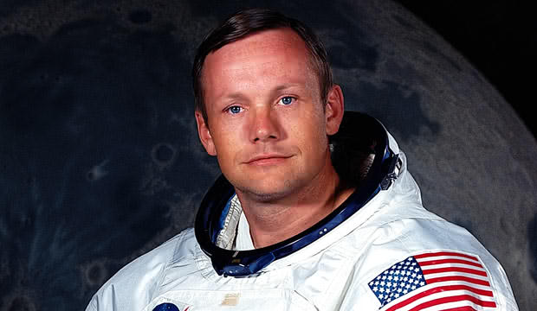
Известные космонавты 40
Открытое пребывание на Луне длилось 62 минуты 16 секунд.
Как звали первого астронавта, прилетевшего на Луну 20-21 июля 1969 года?
Нил Армстронг

Slide 19
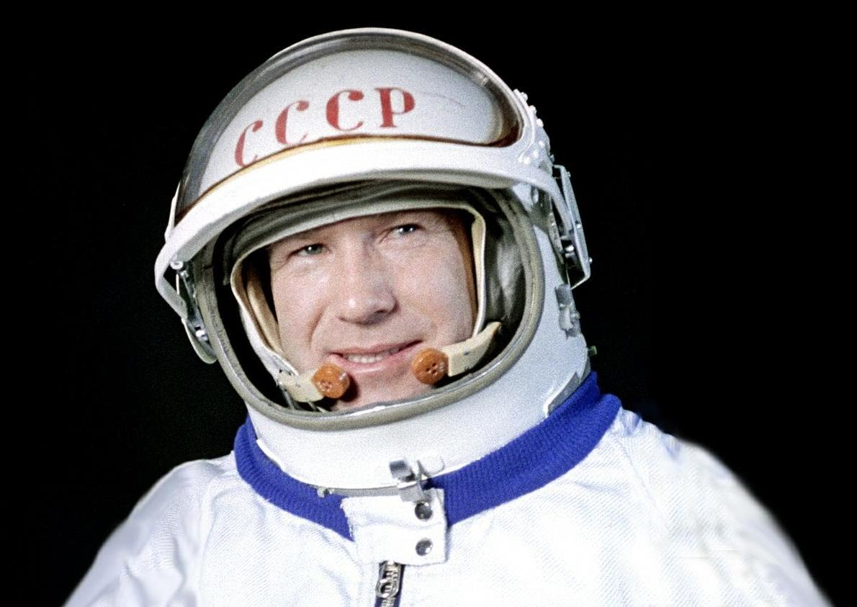
Известные космонавты 50
Кто из космонавтов первым вышел в открытый космос?
Алексей Леонов
18 марта 1965 года

Slide 20
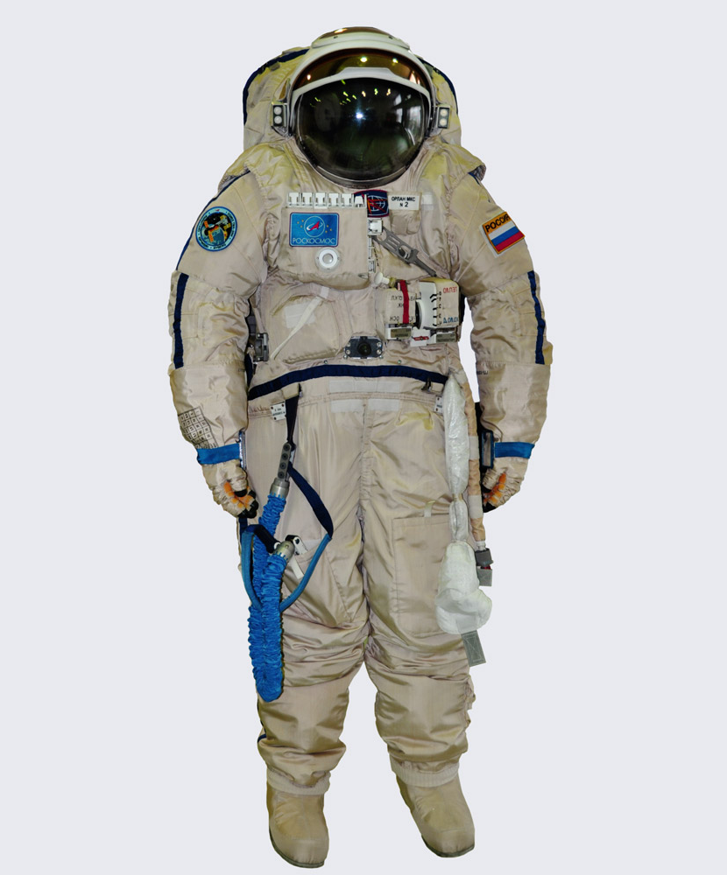
Космические корабли 10
Как называется одежда, которая необходима для выхода в космос?
Скафандр

Slide 21
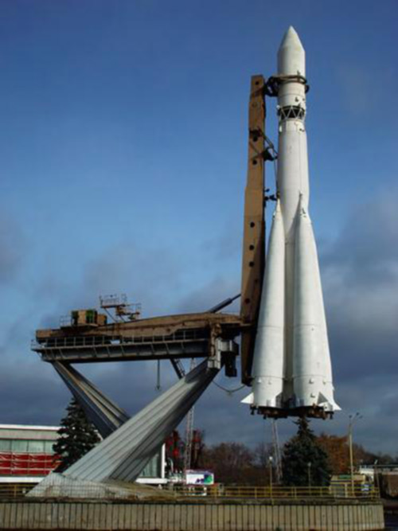
Космические корабли 20
Легендарный корабль, на котором первый человек побывал на орбите земли
Восток

Slide 22
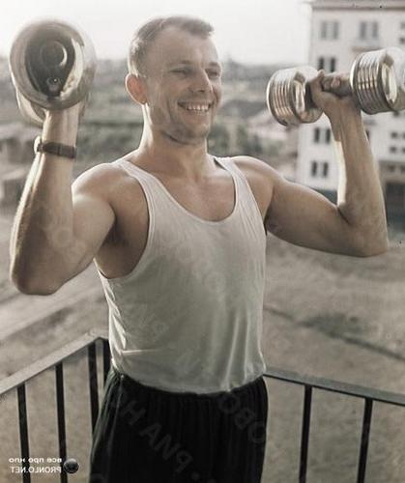
Космические корабли 30
Могут ли космонавту пригодится гантели для занятий физическими упражнениями?
Нет, так как они теряют вес

Slide 23
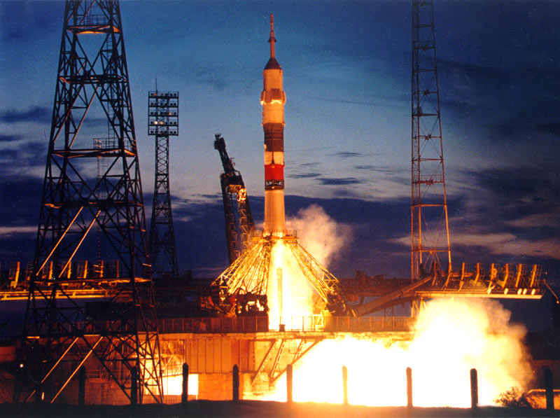
Космические корабли 40
Назовите главный космодром, с которого стартовали первые космические корабли?
Байконур

Slide 24
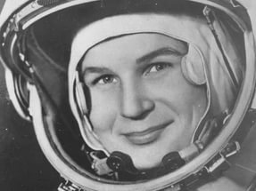
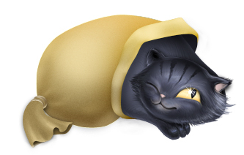
Космические корабли 50
Кот в мешке
Можно выбрать стоимость вопроса от 10 до 50, НО если ответ будет неверным, то баллы вычитаются!!!
Назовите первую женщину-космонавта нашей страны
Валентина Николаевна Терешкова

Slide 25
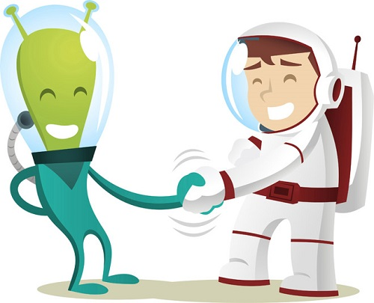
Спасибо за игру!

